Slide 1

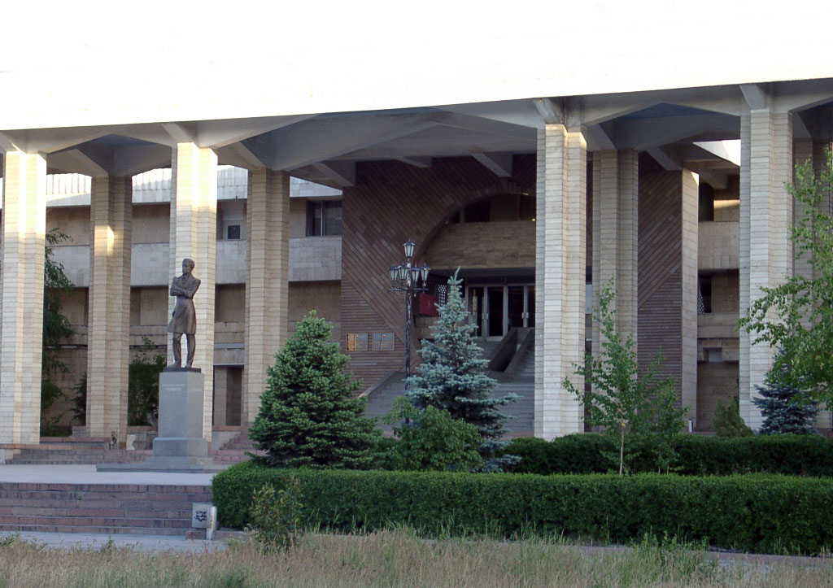
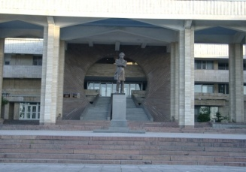
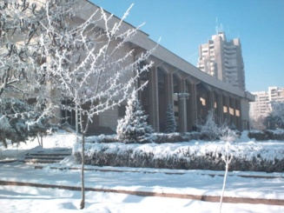
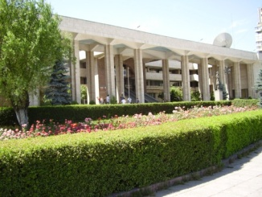
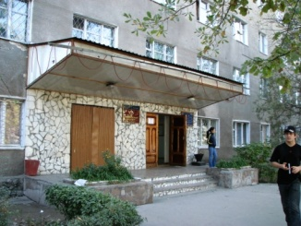
ПРОГРАММА РАЗВИТИЯ
Кыргызско-Российского Славянского университета
имени первого Президента Российской Федерации Б.Н. Ельцина
на 2015 год
КРСУ
г. Бишкек

Slide 2


СТРАТЕГИЧЕСКИЕ И ТАКТИЧЕСКИЕ ЦЕЛИ КРСУ
КРСУ -
ведущий университет
на образовательном пространстве Центральной Азии, нацеленный на интеграцию в единое образовательное и научное пространство стран СНГ,
и решение социально-значимых проблем региона, к которым относятся следующие:
Сохранение и развитие русского языка
в образовательном пространстве Центральной Азии
Экономика электро-
энергетического сектора
Развитие нано технологий
и информационных технологий
Развитие современных технологий
в образовании и науке
Безопасная среда обитания
Вопросы медицины
в горных условиях
Изменение регионального климата
и проблемы водопользования
Проблемы межкультурного
и межрелигиозного диалога

Slide 3

«Дорожная карта» Программы развития
Кыргызско-Российского Славянского университета имени первого Президента Российской Федерации Б.Н. Ельцина
Распределение средств
по направлениям деятельности за 2015 год
№ | Мероприятия | Финансирование (млн. руб.)
 |  | План | Фактически | Софинан- сирование | Общая сумма
I | Развитие образовательной деятельности | 6,0 |  | 1,0
II | Развитие НИОКР и ТР | 40,0 |  | 5,0
III | Подготовка кадров и поддержка программ мобильности | 5,0 |  | 1,0
IV | Совершенствование системы управления, инфраструктуры и финансовой деятельности университета | 22,0 |  | 6,0
V | Проведение значимых общественных мероприятий и определенных акций | 7,0 |  | 2,0
ИТОГО: (на момент представления отчета) |  | 80 |  | 15,0

Slide 4
План, финансирование и задачи
Программы развития КРСУ на 2015 год
Направление 1. Развитие образовательной деятельности. ( План 6,0 млн. руб.)
Совершенствование образовательной деятельности по основным образовательным программам: Проект 1.1.1. Проведение независимой общественной аккредитации 4 образовательных программ. Проект 1.1.2. Разработка 2 сетевых образовательных программ совместно с ведущими университетами.
Развитие системы дополнительного профессионального образования: Проект 1.2.1. Формирование контента и механизма реализации 5 программ ДПО с учетом социального и экономического развития РФ и КР. Проект 1.2.2. Реализация принципа непрерывного образования и системы включенного обучения для подготовки по рабочим специальностям на ЕТФ и ФАДиС
Проект 1.3.1. Разработка и внедрение программ начального и среднего технического образования (на базе Технологического колледжа)
Проект 1.3.3. Разработка внедрение системы курсов для получения рабочих профессий.
Совершенствование воспитательной деятельности студентов и поддержка творческих студий. Проект 1.4.1. Поддержка студий эстетического воспитания студентов и молодежного театра-студии. Проект 1.4.2. Поддержка студенческого центра Тележурналистики.
Проект 1.5.1. Создание Центра по психологической разгрузки сотрудников и студентов.

Slide 5
Направление 2. Развитие НИОКР (План 40,0 млн. руб.)
Модернизация лабораторий, центров и Конструкторского бюро. Проект 2.1.1. Оснащение лаборатории "3D-технологий" и разработка учебных образовательных программ. Проект 2.1.2. На базе кафедры «Физические процессы горного производства» открытие и оснащение лаборатории нефтегазового хозяйства и создание учебного научного и экспертного центра «Физика взрыва».
Проект 2.2.1. Создание лаборатории экономического исследования рационального использования энергетических ресурсов.
Проект 2.2.2. Создание лаборатории биотехнологии.
Проект 2.2.3. Создание Центра геополитических исследований при Институте стратегического анализа и прогноза КРСУ.
Проведение научных исследований. Проект 2.3.1. Проведение совместных с ПТУ научных исследований в области современных технологий и материалов, биотехнологий, экологии, энергетики, водопользования, сейсмоустойчивого и энергоэффективного строительства. Проект 2.3.2. Создание совместной с ПТУ обсерватории по мониторингу особо опасных природных явлений и проведение измерений аэрозоля в атмосфере.
Проект 2.4.1. Создание Центра трансфера технологий. Проект 2.4.2. Поддержка и развитие КБ.
Проект 2.4.3. Поддержка Центра по поддержке технологий и инноваций.
Проект 2.4.4. Модернизация лабораторий архитектурного, юридического и других факультетов.
Проект 2.5. Модернизация медицинской клиники, центров и лабораторий.

Slide 6
Направление 3. Подготовка кадров и поддержка программ мобильности (5,0 млн.руб)
Программа приглашенный профессор. Проект 3.1. Приглашение ведущих зарубежных специалистов по Программе «Приглашенный профессор».
Стажировки и повышение квалификации в ведущих ВУЗах России. Проект 3.2. Стажировки преподавателей в вузах России.
Проект 3.3. Поддержка академической мобильности студентов и молодых НПР
Проект 3.4. Повышение квалификации преподавателей и НТР.
Проект 3.5. Внедрение рейтинговой оценки результатов деятельности ППС и переход к эффективным контрактам.

Slide 7
Направление 4. Совершенствование системы управления университетом (План 22,0 млн.руб.)
Модернизация информационной сети КРСУ. Проект 4.1. Создание личных кабинетов преподавателей
Проект 4.2. Модернизация кабельной сети 50% (оборудование).
Проект 4.2.1. Оснащение корпусов университета для сотрудников и студентов бесплатным Wi-Fi.
Проект 4.3. Расширение канала интернета до 100 Мбит
Развитие спортивной и оздоровительной базы КРСУ. Проект 4.3.1. Модернизация спортивной и оздоровительной базы КРСУ.
Проект 4.4. Поддержка проектного офиса управления программой развития КРСУ.

Slide 8
Направление 5. Проведение значимых общественных мероприятий и определенных акций (8,0 млн.руб.)
Проведение Международных конференций и других мероприятий. Проект 5.1.1. Проведение международного симпозиума с участием университетов Центральной Азии «Евразийский союз и интеграция высшего образования».
Проект 5.1.2. Проведение международной конференции, посвященной 70-летию Победы в Великой Отечественной войне.
Проект 5.1.3. Международный студенческий форум «Молодежь Евразии 2015».
Проект 5.1.4. Фестиваль русской словесности и культуры в Кыргызстане «Страна высоких вдохновений», посвященной 70-летию Победы в Великой Отечественной войне.
Поддержка деятельности центра русского языка. Проект 5.2. Издание журнала «Русское слово в Кыргызстане», и "Русский учебник в Кыргызстане".
Проект 5.3. Поддержка деятельности центра русского языка. Повышение квалификации учителей русского языка.
Проект 5.4. Открытие центра тестирования трудовых мигрантов на знание русского языка, модернизация конференц-зала.
Проект 5.5. Проведение студенческой летней/зимней школы по иностранным языкам.

Slide 9
Мероприятия | Целевые показатели результативности 2015 года
 | КРСУ | Программа развития (план)
1. Развитие образовательной деятельности:
Число совместных образовательных программ (с зарубежными партнерами), ед. |  | 5
Число иностранных студентов вуза, чел. |  | 1200
2. Развитие НИОКР и ТР:
Общий объем научно-исследовательских и опытно-конструкторских работ, млн. руб. |  | 80
Проведенные научные международные конференции, семинары, симпозиумы, ед. |  | 2
Количество статей в базах данных, ед.: |  | 120
РИНЦ |  | 100
Scopus |  | 15
Web of Science, ед. |  | 15

Slide 10
3. Подготовка кадров и поддержка программ мобильности
Доля НПР, имеющих ученую степень доктора наук или кандидата наук, % |  | 64
Количество приглашенных зарубежных специалистов и учёных, чел. |  | 5
Количество студентов, участвующих в программе академической мобильности, чел. |  | 20
Количество сотрудников, повысивших квалификацию, чел. |  | 140
4. Совершенствование системы управления, инфраструктуры и финансовой деятельности университета
Объем консолидированного бюджета, млн. руб. |  | 570 руб.
Доля внебюджетных средств в консолидированном бюджете, % |  | 55%
5. Проведение значимых общественных мероприятий и определенных акций
Количество упоминаний в СМИ, ед. |  | 100
в российских СМИ, ед. |  | 80
в зарубежных СМИ, ед. |  | 20

Slide 11
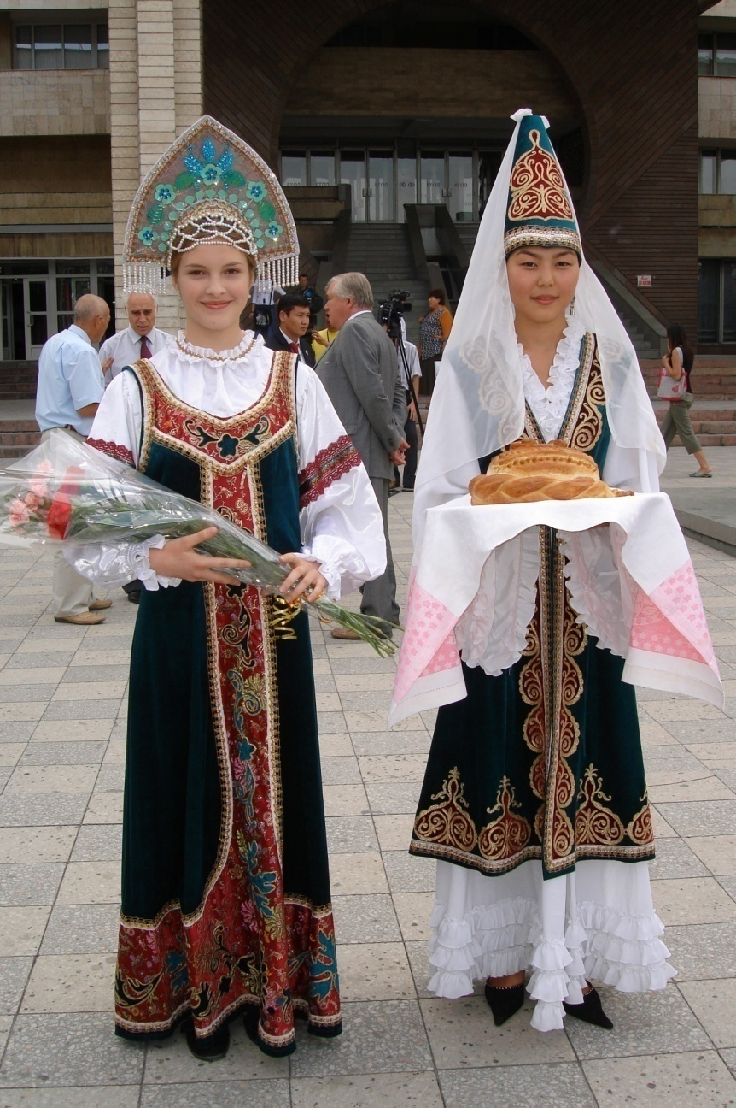
СП
Спасибо
за
внимание

